Slide 1



РЕАНИМИРОВАНИЕ ТОРГОВЫХ ТОЧЕК В SALESWORKS

Slide 2
СМЕНА СТАТУСА ТТ В SALESWORKS
Смена статуса кодов SalesWorks торговых точек происходит автоматически с помощью работы скрипта 25 числа каждого месяца.
Для смены статуса необходимо соблюдение ряда условий:
1 УСЛОВИЕ.
Если код SalesWorks торговой точки относится к Точке Синхронизации дистрибьютора (не Оффтейк, не Раскрытие РЦ и не SAP) и по этой Точке Синхронизации есть продажи.
2 УСЛОВИЕ.
Если статус торговой точки «2-Активная» и нет продаж больше чем 6 месяцев от текущей даты и торговая точка НЕ привязана к Тех.маршруту*, то такому коду присваивается статус «9-Неактивная».
3 УСЛОВИЕ.
Если статус торговой точки «9-Неактивная» и дистрибьютор выгрузил документ с продажей по данной торговой точке (до 25 числа текущего месяца), то такому коду присваивается статус «2-Активная».
*если код торговой точки привязан к Тех.маршруту, то на такой код работа скрипта не распространяется, статус не меняется

Slide 3
РЕАНИМИРОВАНИЕ ТТ В SALESWORKS
Реанимирование кода SalesWorks (перевод из «9-Неактивная» в статус «2-Активная») вне графика отработки скрипта (25 число каждого месяца) выполняется в ручном режиме по запросу в следующих случаях:
если дистрибьютор выгрузил документ с продажей на код SalesWorks находящейся в статусе «9-Неактивная» (до 25 числа) и такой код SalesWorks необходимо закрепить за маршрутом SR
если SR в течении месяца (до 25 числа) договорился о заказе в торговую точку с кодом SalesWorks в статусе «9-Неактивная» и такой код SalesWorks необходимо закрепить за маршрутом SR для совершения заказа в системе SalesWorks.
Запрос на реанимирование кода SalesWorks оформляет ответственный TSM.
В теме письма указать: «Реанимирование ТТ указать код SW торговой точки»
Письмо необходимо отправить на почтовый ящик salesworks: salesworks@progressfood.com
в копию: ESheremetev@progressfood.com, ASlabouz@progressfood.com, Svilim@progressfood.com, Karakotovaatarasova@progressfood.com, Oaleksandrova@progressfood.com, а так же RSM дивизиона. В письме должно быть одобрение от RSOM (либо вложением, либо продолжением переписки).
ВАЖНО!!! Подобные торговые точки должны быть поставлены на визит маршрута SR (не звонок и не суббота) в кратчайшие сроки.
После привязки на маршрут торговая точка не должна быть отвязана в течение трех месяцев, в случае нарушения данного пункта запросы на реанимацию торговых точек в дальнейшем от TSM приниматься не будут.

Slide 4
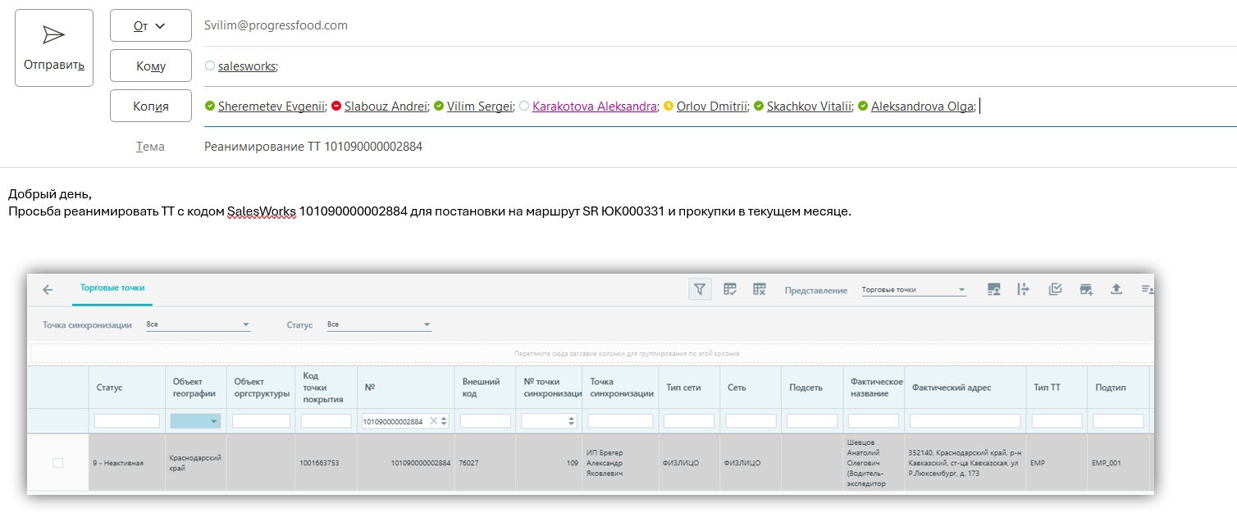
РЕАНИМИРОВАНИЕ ТТ В SALESWORKS
Пример запроса:

Slide 5
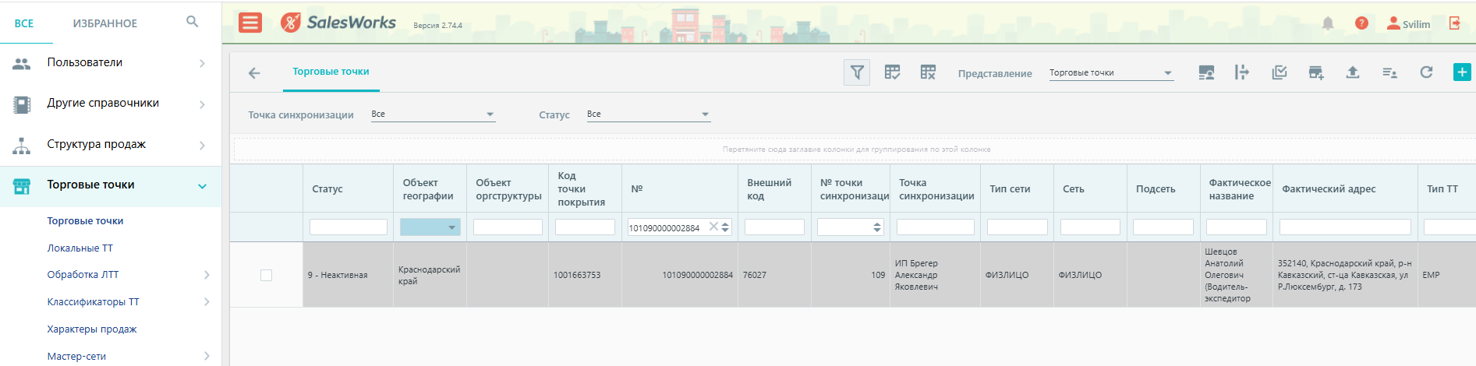
ПОИСК ДЕАКТИВИРОВАННЫХ ТТ В SALESWORKS
Для поиска ТТ в SalesWorks необходимо зайти в раздел «Торговые точки», далее перейти в справочник «Торговые точки».
Найти торговую точку можно при помощи кода SalesWorks (как в данном случае), адреса либо названия, введя информацию в поле для поиска.

